Slide 1
Algoritmos e Técnicas de Programação
Construção de Algoritmos
Professor: Gilvan Maiochi

Slide 2
Fatores na Construção de um Algoritmo
1. Complexidade
Os primeiros problemas que iremos enfrentar ao estudar algoritmos são extremamente simples, entretanto, a medida que inserimos novas situações aos problemas, a complexidade do problema aumenta e também mais difícil fica a sua solução. Esse certamente é um dos problemas com relação à construção de algoritmos: a quantidade de situações diferentes que um problema pode apresentar, dificultando o alcance de uma solução.
Bem, já que o fato de lidar com essa complexidade nos problemas é um mal necessário, é saudável fazer o possível para diminuí-la ao máximo. Deve-se diferenciar “O que?” de “Como?”. Muitos programadores aumentam a complexidade de um determinado problema desnecessariamente. A forma errada de interpretação de um problema faz com que a solução não seja alcançada.

Slide 3
Fatores na Construção de um Algoritmo
2. Legibilidade
Mede a capacidade de compreensão de um algoritmo por qualquer observador (que não o construiu); a clareza com que sua lógica está exposta. Quanto mais legível for um algoritmo, mais fácil será de entendê-lo.
3. Portabilidade
Uma boa lógica de programação permite que as soluções sejam traçadas independentemente da linguagem de programação adotada. Obviamente cada linguagem pode ter características diferentes, entretanto a lógica utilizada tende ser a mesma.

Slide 4
Características de Algoritmos
Todo algoritmo deve apresentar, no mínimo, as cinco características apresentadas a seguir:
Entradas: um algoritmo deve ter zero ou mais entradas, isto é quantidades/valores que lhe são fornecidas antes do algoritmo iniciar.
Saídas: um algoritmo deve ter uma ou mais saídas, isto é quantidades/valores que tem uma relação específica com as entradas.
Finitude: um algoritmo deve sempre terminar após um número finito de passos.
Clareza ou Definição: cada passo/instrução/etapa de um algoritmo deve ser claro e sem ambiguidades.
Efetividade: cada passo/instrução/etapa de um algoritmo deve ser executável

Slide 5
Fases do Algoritmo
Diversas são as técnicas e métodos existentes para a construção de algoritmos, no entanto, todas elas possuem um mesmo objetivo: solucionar o problema. Para tornar essa resolução mais fácil ao construir um algoritmo, precisamos primeiro dividir o problema apresentado em três fases fundamentais:
Entrada: São os dados de entrada do algoritmo. Os valores que ele vai usar no processamento para chegar à solução do problema.
Processamento: São os procedimentos utilizados para chegar ao resultado final, tais como cálculos, conversões, operações, etc.
Saída: São os dados já processados. É o resultado do processamento e que será apresentado ao usuário. Isso é parecido com a forma como o nosso cérebro funciona. Para realizar cada ação do dia a dia, para solucionar um problema ou executar uma atividade, primeiro, recebemos como entrada a percepção das impressões sensoriais (tais como cheiros, sons, gostos, sensações, etc.). Depois, a partir dessa entrada, fazemos o processamento das informações, unindo as mesmas com outras informações que estão na nossa memória. A partir disso, temos a saída do processamento que resulta em uma ação, seja falar alguma coisa, realizar alguma atividade, produzir uma nova informação para ser armazenada na nossa memória, entre outras coisas.

Slide 6
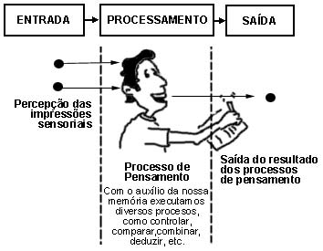
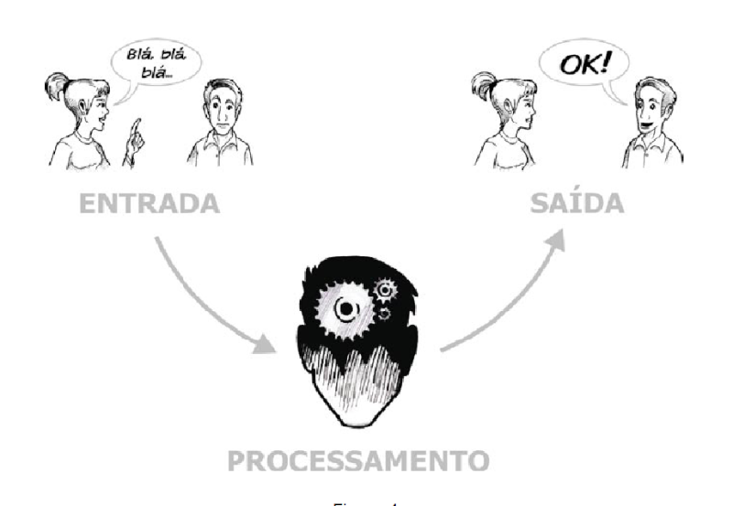
Fases do Algoritmo
Se formos pensar, veremos que muitas coisas que fazemos são um algoritmo e possuem essas três fases. Por exemplo, quando eu falo com alguém, eu espero o que a pessoa vai me dizer (entrada), então penso (processamento) e dou uma resposta para a pessoa (saída). Sempre ficará mais fácil começar a organizar a seqüência lógica do algoritmo, se você identificar no problema essas três fases:

Slide 7
Fases do Algoritmo
Por isso, antes de construir um algoritmo, pare para pensar e identificar:
• Quais dados são necessários para começar o algoritmo? Que dados ele vai precisar para executar? – ENTRADA
• Quais são os cálculos que precisam ser feitos e quais decisões precisam ser tomadas? – PROCESSAMENTO
• Quais dados devem ser exibidos para o usuário? – SAÍDA

Slide 8
Método para Construção de um Algoritmo
Não existe nenhuma regra ou método milagroso para a construção de algoritmos, entretanto sugiro alguns passos para a obtenção de um algoritmo computacional logicamente correto:
1. Ler atentamente o enunciado
Deve-se reler o enunciado de um exercício quantas vezes forem necessárias, até compreendê-lo completamente. A maior parte da resolução de um exercício consiste na compreensão completa do enunciado.
2. Retirar a relação das entradas de dados do enunciado
Através do enunciado, descobrimos quais são os dados que devem ser fornecidos ao programa (caso eles existam), via teclado, para que o processamento seja realizado e gere uma saída que será o resultado do algoritmo.

Slide 9
Método para Construção de um Algoritmo
3. Retirar do enunciado, a relação das saídas das informações
Através do enunciado podemos descobrir quais são as informações que devem ser mostradas para compor o resultado final do algoritmo.
4. Determinar o que deve ser feito para transformar as entradas nas saídas especificadas
Nessa fase é que teremos a construção do algoritmo propriamente dito. Devemos determinar qual sequência de passos ou ações é capaz de transformar um conjunto de dados que o algoritmo recebeu nas informações de resultado.
5. Teste o algoritmo por meio de simulações e efetue as devidas correções que possam vir a ser necessárias na sua lógica.

Slide 10
Importante sobre Algoritmos
Algoritmos dizem respeito à maneira como as soluções são descritas. A descrição da solução (não do problema) deve ser feita de maneira a utilizar a menor quantidade de recursos possível (tempo de processamento, quantidade de energia, etc). É importante observar que o esforço deve ser concentrado no raciocínio para a solução do problema (descrição do algoritmo) e não a sua implementação (codificação propriamente dita).

Slide 11
Eficiência x Eficácia
Como sabemos, um algoritmo deve sempre ser especificado para resolver um problema, ou seja, deve ter um objetivo, uma finalidade. Essas características são fundamentais na construção de algoritmos e você precisa conhecê-las bem.
Além dessas características, você também precisará entender uma outra: eficiência. Um algoritmo deve ser eficiente. Isto significa que todas as operações devem ser suficientemente básicas de modo que possam ser, em princípio, executadas com precisão em um tempo finito.

Slide 12
Exemplo
Vamos dar um exemplo, imagine o seguinte problema: calcular a média final dos acadêmicos com relação a uma determinada disciplina. Os acadêmicos realizam quatro provas que denominaremos de: P1, P2, P3 e P4, onde a média para aprovação é a média aritmética das quatro notas. Como ficaria o algoritmo proposto, levando-se em conta o que estudamos até agora? Bem, teríamos como entrada as notas das provas P1, P2, P3 e P4. O processamento seria somar todas as notas e dividi-las por quatro (média aritmética). Finalmente, a saída seria a impressão da média final. Um algoritmo para o problema poderia ser o descrito a seguir:
1. Receba a nota da prova1
2. Receba a nota de prova2
3. Receba a nota de prova3
4. Receba a nota da prova4
5. Some todas as notas e divida o resultado da soma por 4
6. Mostre o resultado da divisão.
Para resolvermos esse problema vamos recapitular os conceitos adquiridos anteriormente:
Fatores (complexidade, legibilidade, portabilidade)
Características (entradas, saídas, finitude, clareza ou definição, efetividade)
Fases (entrada, processamento, saída)
Método
Ler atentamente o enunciado
Retirar a relação das entradas de dados do enunciado
Retirar do enunciado, a relação das saídas das informações
Determinar o que deve ser feito para transformar as entradas nas saídas especificadas
Teste o algoritmo por meio de simulações e efetue as devidas correções que possam vir a ser necessárias na sua lógica.

Slide 13
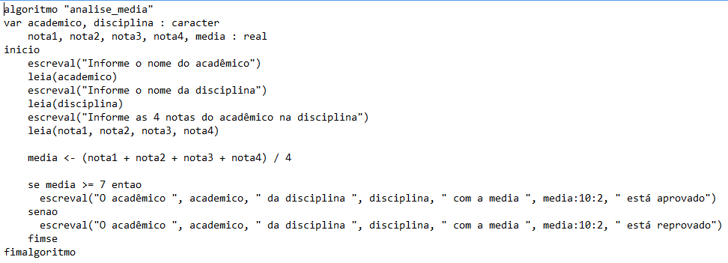
Exemplo em Pseudocódigo em Visualg

Slide 14
Programa
Do ponto de vista computacional um algoritmo será implementado em uma linguagem de computação gerando um programa (sequência de instruções a serem seguidas e executadas a fim de se obter um resultado desejado), o qual visa instruir um computador (uma máquina) a executar determinada tarefa.
Os programas de computadores nada mais são do que algoritmos escritos numa linguagem de computador (Pascal, C++, Java, Assembler, Visual Basic entre outras) e que são interpretados e executados por uma máquina (computador).
Um programa é, por natureza, muito específico e rígido em relação aos algoritmos da vida real.
Lembre-se que o computador não consegue interpretar nada sozinho, ou seja, você deve detalhar todas as instruções necessárias para que o problema seja resolvido.
Portanto, não podemos instruir um computador com sentenças dúbias.

Slide 15
Linguagem de Programação
A representação de algoritmos em uma pseudolinguagem mais próxima às pessoas é bastante útil principalmente quando o problema a ser tratado envolve um grande número de passos. No entanto, para que esses passos possam ser entendidos pelo computador é necessário representar tal algoritmo em uma linguagem de programação (Pascal, Fortran, C, dentre outras).
As linguagens de programação obrigam o uso de formas rígidas (conjunto de regras) na especificação de seus passos, ou seja, obrigam as pessoas a detalharem as operações que deverão ser executadas. Uma dica aqui é refinar a solução do problema de um nível mais abstrato até chegar ao nível de detalhamento que deve ser representado em uma linguagem de programação. Essa prática, além de prover um tipo de documentação, também ajuda muito no tratamento dos erros que eventualmente possam surgir.
Convencionamos aqui que um algoritmo representado em uma linguagem de programação é um programa.
Os algoritmos descritos em pseudolinguagem não podem ser executados (entendidos) por computadores. É necessário ainda uma fase de tradução da linguagem de programação para a linguagem que a máquina entenda. Essa fase é conhecida por compilação, e é realizada pelo Compilador.
As linguagens de programação se caracterizam por um conjunto de símbolos e regras que associados semanticamente (que significam algo entendível) permitem a programação de computadores.
Compilador
Traduz o programa escrito em uma linguagem de programação para linguagem de máquina.
Verifica se as formas rígidas na especificação dos passos foi seguida corretamente.
Compiladores são relacionados diretamente com a máquina para a qual será feita a tradução.
Gera um arquivo executável do programa descrito.

Slide 16
Problema Computacional
Resolução de problemas, algoritmo e programação.

Slide 17
Etapas da Construção de Programas
DEFINIÇÃO
Definição do
Problema
PROBLEMA
Fase de resolução do problema
SOLUÇÃO EM FORMA DE ALGORITMO
DESENVOLVIMENTO
Projetar a solução (algoritmo)
Codificar a solução (linguagem de programação)
Testar o programa.
Fase de implementação
SOLUÇÃO EM FORMA DE PROGRAMA
Revisões
Documentação

